Slide 1
Mixer 模块分享
架构部-播放架构组
王再励

Slide 2
01
PART ONE
Mixer模块背景
02
PART TWO
Mixer的功能
03
PART THREE
架构与关键技术
04
PART FOUR
618备战
目录

Slide 3
1
Mixer模块背景

Slide 4
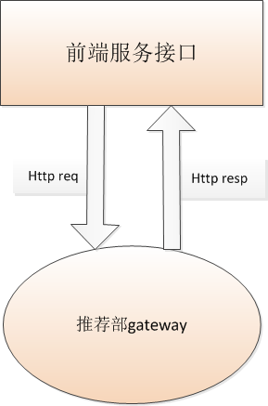
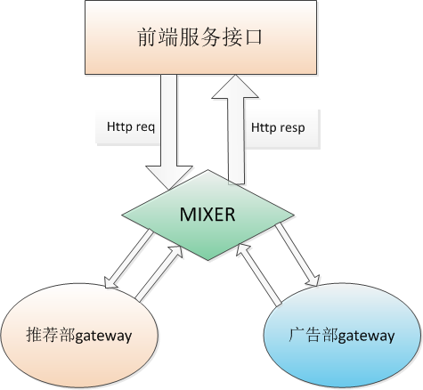
Mixer创建背景
广告部进行
推荐位引流

Slide 5
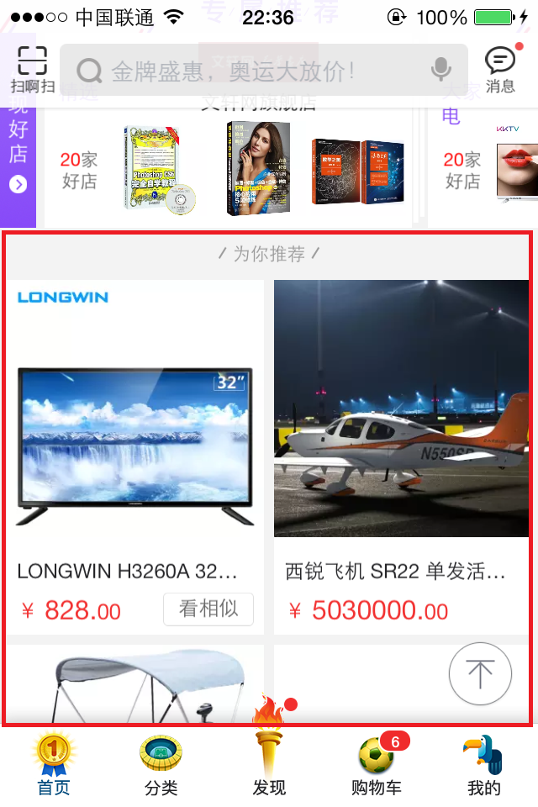
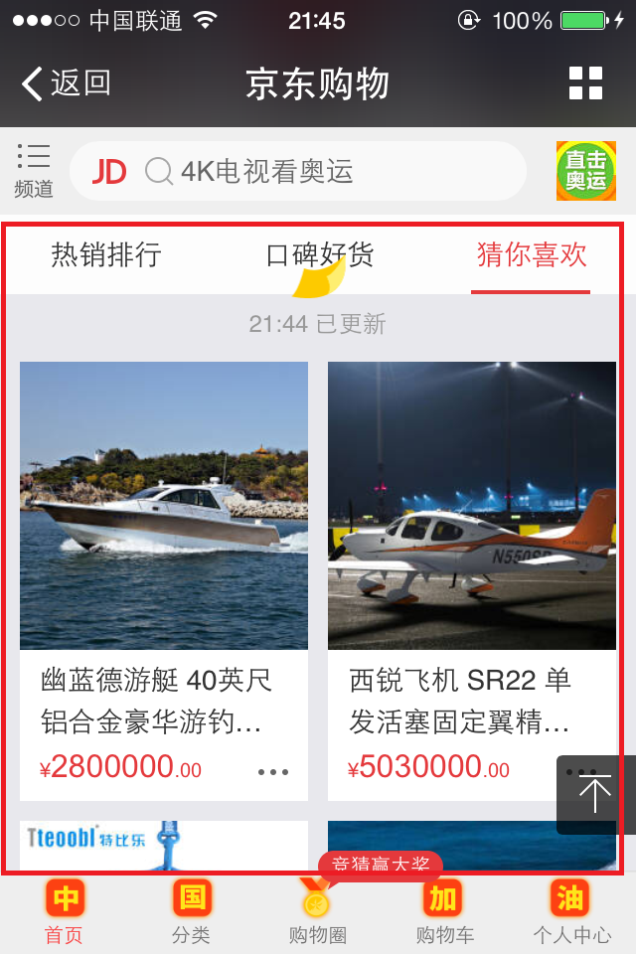
Mixer产品模块
1
PC端
达人选购，猜你喜欢……
APP端
2
首页，商详，购物车，我的京东，领京豆
微信/手Ｑ
3
首页，商详，购物车，个人中心，购买成功页……
4
Ｉpad／Ｍ页
首页，商详等

Slide 6
2
Mixer的功能

Slide 7
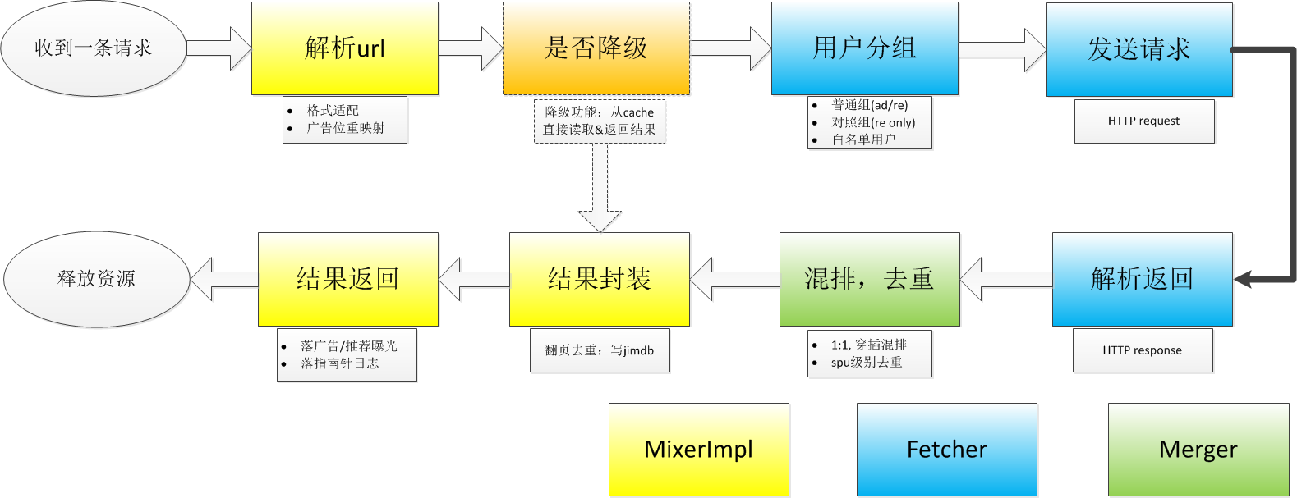
功能流程

Slide 8
3
架构与关键技术

Slide 9
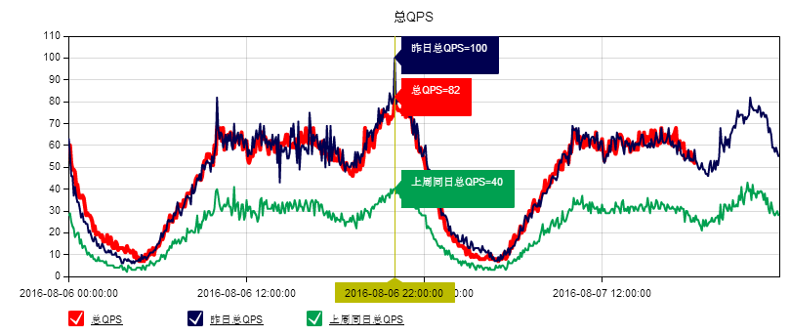
架构挑战
高并发请求
单机QPS达到100
部分广告位时延要求高
移动端商详页：100ms
移动端购物车：150ms
总结：既需要优化mixer自身处理耗时，还需考虑后端服务耗时不均衡问题

Slide 10
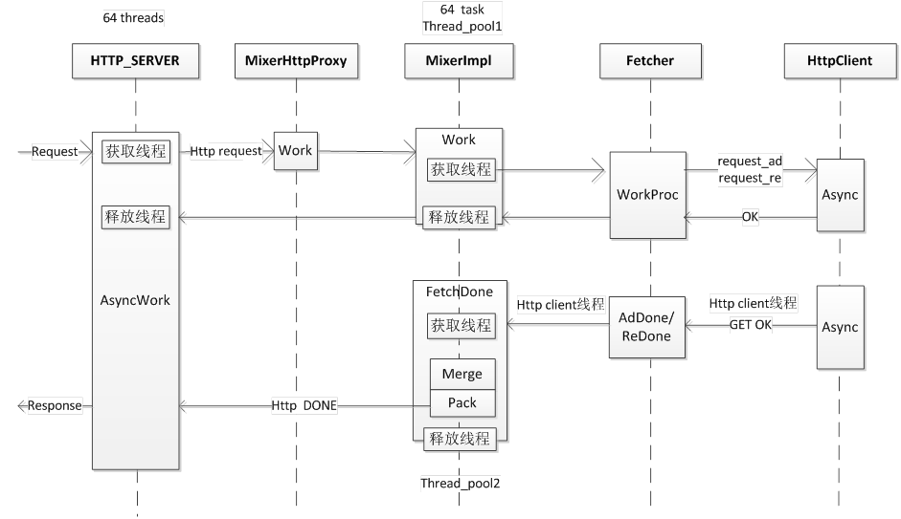
架构总览
架构总览

Slide 11
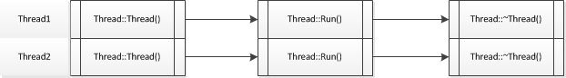
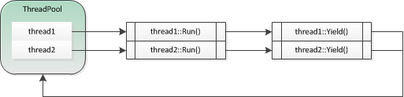
关键技术——线程池
每个请求创立新线程
频繁建立、销毁
线程池

Slide 12
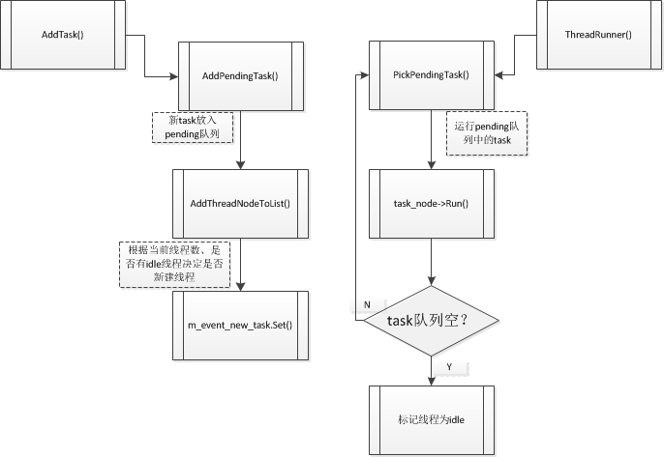
关键技术——线程池
Task生产者：线程池用户
Task消费者：池中线程
toft/system/threading/thread_pool.*

Slide 13
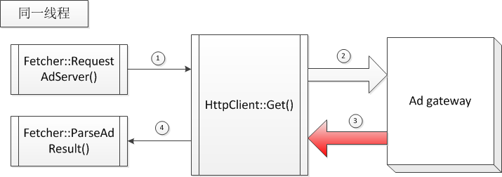
关键技术——异步http请求
同步请求：

Slide 14
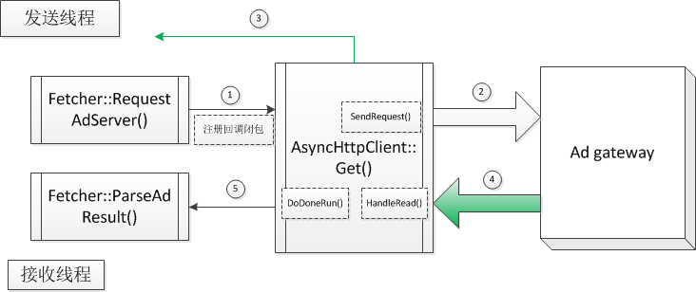
关键技术——异步http请求
异步请求：
http_frame/client/async_httpclient.*
http_frame/client/http_async_pool.*

Slide 15
Mixer git地址
git@git.jd.com:rec-serving/recAdMixer.git

Slide 16
4
618备战

Slide 17
降级备案
无线侧对mixer降级
Mixer自我降级
基于redis，不区分用户，根据广告位ID和页码直接返回
不再请求后端(ads/rec)服务
线上热启动，无需重启服务。
压测
无线侧统一压测：ab
推荐/广告自测：JMeter, gor
压测流量：平时线上流量10+倍，qps: 10W+

Slide 18
致谢
Mixer开发和优化：
肖智鹏、段国学、李舒浩、张磊、袁宝安、王子鹏、王钰琪、王再励
推荐引流/变现PM：
吴琼、张雨田

Slide 19
THANK YOU
FOR WATCHING

